Slide 2
Mission of OSTC Brussels
ทำหน้าที่ผู้แทนหน่วยงานด้านวิทยาศาสตร์และเทคโนโลยีในประเทศไทย ในการประชุมที่เกี่ยวข้องกับวิทยาศาสตร์และเทคโนโลยี การเจรจาที่สนับสนุนการส่งออกโดยมีประเด็นด้านวิทยาศาสตร์และเทคโนโลยีเกี่ยวข้องและการทำข้อตกลงระดับประเทศด้านวิทยาศาสตร์และเทคโนโลยี ระหว่างประเทศในยุโรปและประเทศไทย
แสวงหาความร่วมมือในการวิจัย พัฒนา และการประยุกต์ใช้ผลการวิจัย กับหน่วยงานและสมาคมนักวิชาชีพไทยในประเทศยุโรป และประสานกับหน่วยงานในประเทศไทยเพื่อผลักดันให้เกิดความร่วมมือในการพัฒนา ซึ่งจะส่งผลต่อการพัฒนาการผลิต การบริการ การจ้างงาน สังคมและเศรษฐกิจของไทย
เฝ้าติดตาม วิเคราะห์และจัดทำแนวทาง ข้อเสนอแนะนโยบาย มาตรการในการพัฒนาวิทยาศาสตร์เทคโนโลยี และนวัตกรรม จากตัวอย่างความสำเร็จของประเทศในยุโรปเสนอต่อกระทรวงวิทยาศาสตร์และเทคโนโลยีและหน่วยงานอื่นๆ เพื่อเป็นแนวทางการพัฒนาวิทยาศาสตร์ เทคโนโลยี และนวัตกรรม และเตรียมความพร้อมการสร้างความสามารถในการแข่งขันในช่วง 5-10 ปีข้างหน้า
Office of Science and Technology, Royal Thai Embassy, Brussels

Slide 3
Cooperating Partners
สำนักความร่วมมือระหว่างประเทศและวิเทศสัมพันธ์ , สำนักงานปลัดกระทรวงวิทยาศาสตร์และเทคโนโลยี
ทีมประเทศไทย และสถานเอกอัครราชทูตไทยในยุโรป
สํานักงานคณะกรรมการ การอุดมศึกษา
สมาคมนักวิชาชีพไทยในยุโรป (ATPER)
สำนักงานพัฒนาวิทยาศาสตร์และเทคโนโลยีแห่งชาติ (สวทช.)
เครือข่ายนักเรียนไทยในยุโรป (TSAC)
Office of Science and Technology, Royal Thai Embassy, Brussels

Slide 4
Collaboration with ATPER

Slide 5
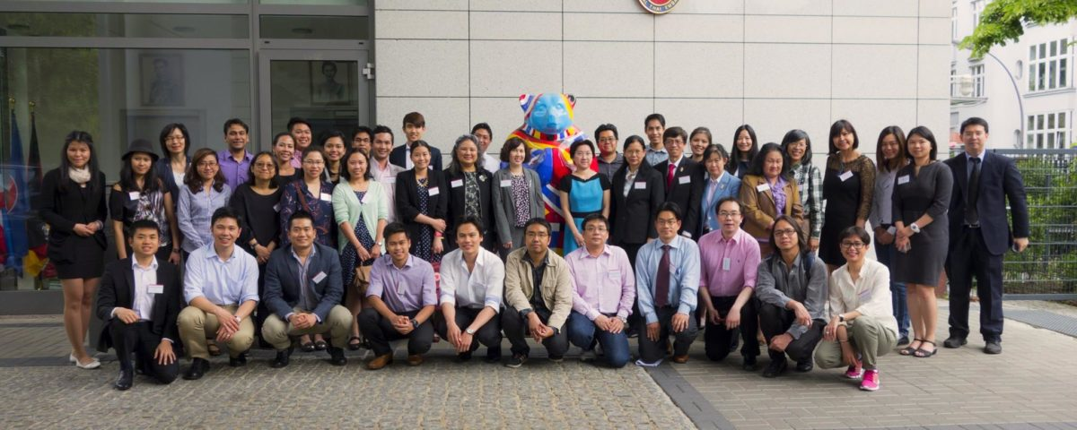
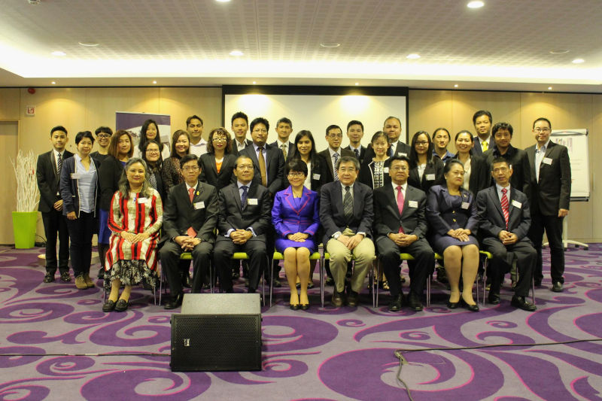
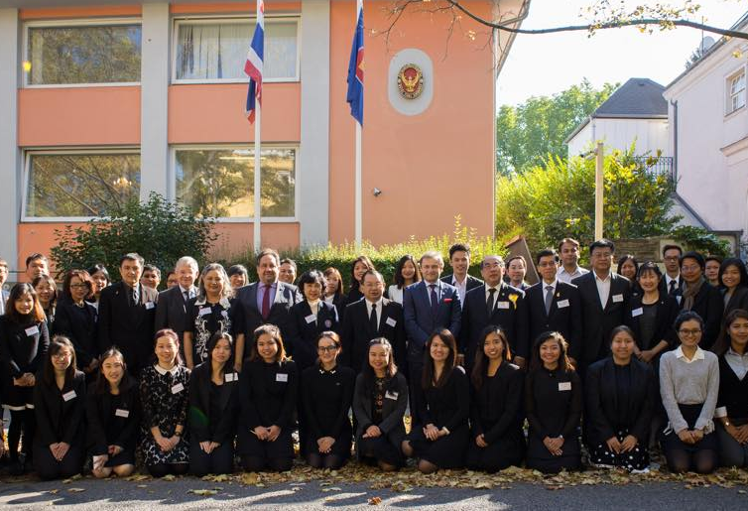
ATPER Annual Meeting
ปี 2015 ณ กรุงเบอร์ลิน สหพันธ์สาธารณรัฐเยอรมนี
ปี 2016 ณ กรุงบรัสเซลส์ ราชอาณาจักรเบลเยียม
ปี 2017 ณ กรุงเวียนนาสาธารณรัฐออสเตรีย
Office of Science and Technology, Royal Thai Embassy, Brussels

Slide 6
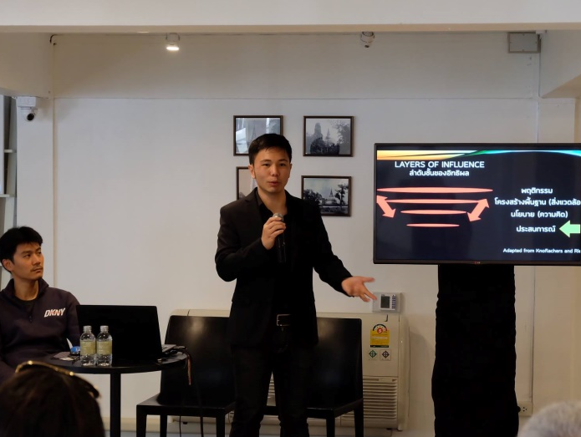
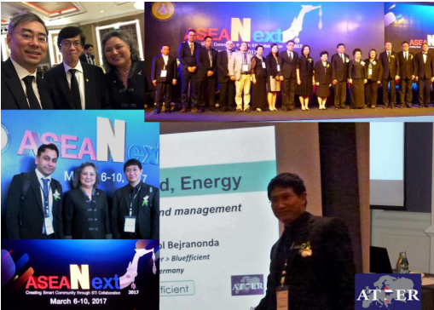
กิจกรรมส่งเสริมการถ่ายทอดความรู้และเทคโนโลยีจากยุโรปสู่ประเทศไทย
1) โครงการจัดการประชุมเชิงปฏิบัติการ (workshop) และสัมมนา ภายใต้หัวข้อเรื่อง การออกแบบ Urban Mobility
2) การจัดการประชุม ASEAN Next 2017: Creating Smart Community through STI Collaboration
Office of Science and Technology, Royal Thai Embassy, Brussels
Notes:
1) โครงการจัด Workshop และสัมมนาระหว่างศูนย์สร้างสรรค์งานออกแบบ เชียงใหม่ ร่วมกับศูนย์สร้างสรรค์งานออกแบบ เชียงใหม่ (TCDC) และใจบ้านสตูดิโอ ภายใต้หัวข้อเรื่อง การออกแบบ Urban Mobility Lab เพื่อจัดกิจกรรมส่งเสริมกระบวนการคิดเชิงออกแบบ ในด้านลอจิสติกส์และการเคลื่อนย้ายของคน ณ TCDC จังหวัด เชียงใหม่ โดยมี ดร. พีระพันธ์ จิตราภิรมย์ จากสมาคม ATPER ร่วมเป็นวิทยากร ซึ่งจากการจัดโครงการในครั้งนี้ทำให้เกิดการแลกเปลี่ยนองค์ความรู้และขยายความร่วมมือด้าน วทน. จากสหภาพยุโรปสู่ประเทศไทย ด้านการออกแบบระบบคมนาคม ที่มีการนำความรู้ทางด้าน วทน. มาใช้ และก่อให้เกิดการนำไปประยุกต์ใช้กับโครงการที่เป็นรูปธรรมต่อไปในอนาคต
2) การจัดการประชุม ASEAN Next 2017: Creating Smart Community through STI Collaboration โดย กระทรวงวิทยาศาสตร์และเทคโนโลยี เป็นเจ้าภาพในการจัดการประชุมครั้งนี้ ซึ่งมีวัตถุประสงค์เพื่อการแสวงหาความร่วมมือทางด้าน วทน. ระหว่างสหภาพยุโรปและประชาคมอาเซียนที่มีความสัมพันธ์ยาวนานถึง 40 ปี รวมทั้งเพื่อส่งเสริมความสัมพันธ์ระหว่างกลุ่มประเทศสมาชิกและประเทศคู่เจรจา โดยทั้งนี้ สำนักงานที่ปรึกษาวิทยาศาสตร์และเทคโนโลยี ณ กรุงบรัสเซลส์ ร่วมมือกับวิทยากรจากสมาคมนักวิชาชีพไทยในภูมิภาคยุโรป (ATPER) ในการดำเนินกิจกรรมการถ่ายทอดประสบการณ์ องค์ความรู้ด้านวทน. และเทคโนโลยีจากสหภาพยุโรปสู่ประเทศไทย

Slide 7
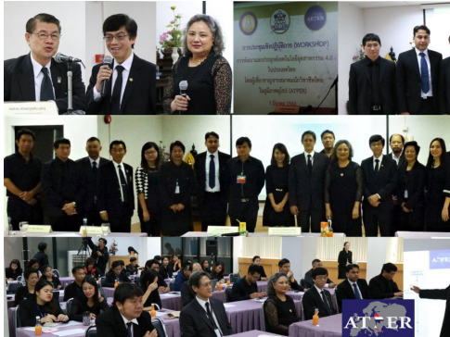
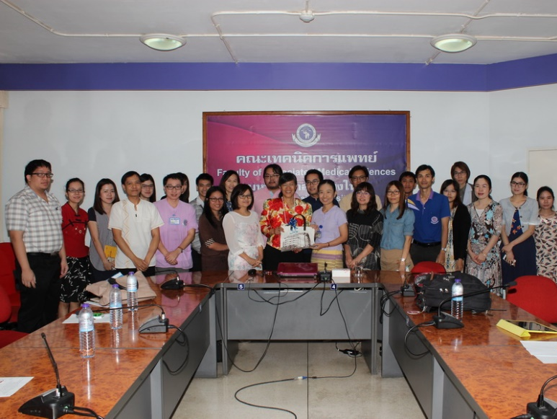
3) กิจกรรมการจัดการประชุมเชิงปฏิบัติการ (workshop) เรื่องการพัฒนาและประยุกต์เทคโนโลยีอุตสาหกรรม 4.0 ในประเทศไทย
4) โครงการความร่วมมือระหว่างมหาวิทยาลัยนเรศวร (คณะเทคนิคการแพทย์) และสมาคมนักวิชาชีพไทยในยุโรป ด้านการรักษาผู้ป่วยโนคมะเร็ง
Office of Science and Technology, Royal Thai Embassy, Brussels
Notes:
3) กิจกรรมการจัดการประชุมเชิงปฏิบัติการ (Workshop) เรื่องการพัฒนาและประยุกต์เทคโนโลยีอุตสาหกรรม 4.0 ในประเทศไทย โดยผู้เชี่ยวชาญจากสมาคมนักวิชาชีพไทยในภูมิภาคยุโรป ณ ห้องประชุม ของสำนักงานปลัดกระทรวงวิทยาศาสตร์และเทคโนโลยีซึ่งวัตถุประสงค์หลักของการประชุมเชิงปฏิบัติการนี้ คือการให้ข้อมูลหน่วยงานในประเทศ เพื่อทำความเข้าใจในเทคโนโลยีอุตสาหกรรม 4.0 และให้ทราบถึงข้อจำกัดที่เกี่ยวข้องในการปรับตัวเข้ากับอุตสาหกรรม 4.0 และยังรวมไปถึงการรับมือกับสังคมที่เคลื่อนตัวเข้าสู่การกลายเป็นดิจิทัล (Digitalization) นอกจากนี้ผู้เข้าร่วมงานยังสามารถแลกเปลี่ยนความคิดเห็น ร่วมริเริ่มพัฒนาและประยุกต์ใช้เทคโนโลยีอุตสาหกรรม 4.0 ในงานเฉพาะทางด้านต่างๆ เพื่อริเริ่มโครงการพัฒนาเทคโนโลยีอุตสาหกรรม 4.0 ในด้านที่มีศักยภาพ ผู้แทนสมาคมนักวิชาชีพไทยในภูมิภาคยุโรปจำนวน 3 ท่าน ได้แก่ 1.) ดร. กฤษณา รุ่งเรืองศักดิ์ ทอร์ริสสัน อดีตนายสมาคมฯ 2.) ดร.วีรพล เพชรานนท์ 3.) ดร. ศิวานันท์ มิสระ ได้แนะนำกรณีศึกษาของอุตสาหกรรม 4.0 ด้านการเพาะเลี้ยงประมงในอนาคต (Future Aqua) ในการประยุกต์ใช้กับงานด้านประมง พบว่ามีผู้แทนจากหน่วยงานต่างๆทั้งจากหน่วยงานที่อยู่ภายใต้กระทรวงวิทยาศาสตร์และเทคโนโลยี ได้แก่ สำนักงานพัฒนาวิทยาศาสตร์และเทคโนโลยีแห่งชาติ และหน่วยงานอื่นๆ เช่น มหาวิทยาลัยเกษตรศาสตร์ มหาวิทยาลัยเทคโนโลยีราชมงคลธัญบุรี ได้แจ้งความสนใจที่จะเข้าร่วมโครงการอุตสาหกรรม 4.0 ด้านการเพาะเลี้ยงประมงในอนาคต (Future Aqua) ต่อไป

Slide 8
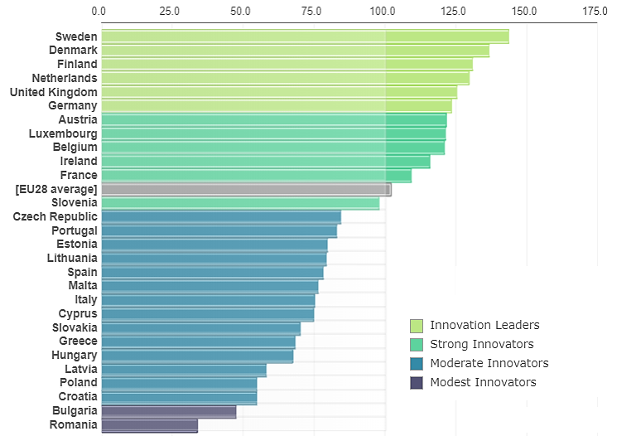
European Innovation Scoreboard - 2017
Norway
Source: http://ec.europa.eu/growth/industry/innovation/facts-figures/scoreboards_en
Office of Science and Technology, Royal Thai Embassy, Brussels
Notes:
ในทุก ๆ ปี คณะกรรมาธิการยุโรปจะจัดทำ Innovation Scoreboard เพื่อเป็นตัวชี้วัดถึงผลลัพธ์และศักยภาพด้านนวัตกรรม (Innovation Performance) ซึ่งได้มาจากการวิเคราะห์เชิงเปรียบเทียบของประเทศสมาชิกในสหภาพยุโรป รวมไปถึงประเทศอื่น ๆ ในยุโรป โดยจะมีการประเมินถึงจุดอ่อนและจุดแข็งของระบบนวัตกรรมในแต่ละประเทศพร้อมทั้งระบุถึงประเด็นที่แต่ละประเทศควรให้ความสนใจและพัฒนา และเมื่อเดือนมิถุนายน พ.ศ. 2560 คณะกรรมาธิการยุโรปได้รายงานผลลัพธ์และศักยภาพด้านนวัตกรรมของสหภาพยุโรปประจำปี ค.ศ. 2017 (European Innovation Scoreboard 2016)
สำหรับ Innovation Scoreboard ในปี พ.ศ. 2560 ได้มีการเปลี่ยนแปลงตัวชี้วัดที่ใช้ ทำให้การจัดอันดับในปี พ.ศ. 2560 ไม่สามารถนำไปเปรียบเทียบกับการจัดอันดับในปีที่ผ่าน ๆ มาได้โดยตรง โดยตัวชี้วัดใหม่ ๆ ที่นำมาพิจารณาจะเกี่ยวข้องกับการลงทุนในด้านการเสริมสร้างทักษะ ความพร้อมของเทคโนโลยีดิจิทัล ความเป็นผู้ประกอบการ และ โครงการความร่วมมือด้านนวัตกรรมระหว่างภาครัฐและภาคเอกชน นอกจากนี้ในการแสดงผลลัพธ์และศักยภาพด้านนวัตกรรม ได้มีการเพิ่มฟังก์ชันใหม่ของกล่องเครื่องมือที่ช่วยให้เปรียบเทียบความแตกต่างเชิงโครงสร้างระหว่างประเทศต่าง ๆ ได้
ในการจัดลำดับประเทศนวัตกรรมในยุโรป คณะกรรมาธิการยุโรปแบ่งหมวดหมู่ เป็น 4 หมวด ได้แก่ 1) ผู้นำนวัตกรรม (innovation leaders) ซึ่งมีค่าผลลัพธ์และศักยภาพด้านนวัตกรรมสูงกว่าค่าเฉลี่ยด้านนวัตกรรมของสหภาพยุโรปประมาณร้อยละ 20 2) ผู้สร้างสรรค์นวัตกรรมระดับสูง (Strong innovators) ซึ่งมีค่าผลลัพธ์และศักยภาพด้านนวัตกรรมใกล้เคียงกับค่าเฉลี่ยด้านนวัตกรรมของสหภาพยุโรป 3) ผู้สร้างสรรค์นวัตกรรมระดับกลาง (moderate innovators) ซึ่งมีค่าผลลัพธ์และศักยภาพด้านนวัตกรรมต่ำกว่าค่าเฉลี่ยด้านนวัตกรรมของสหภาพยุโรป โดยอยู่ที่ประมาณร้อยละ 50 ถึง 90 ของค่าเฉลี่ยด้านนวัตกรรมของสหภาพยุโรป และ 4) ผู้สร้างสรรค์นวัตกรรมพอประมาณ (modest innovators) ซึ่งมีค่าผลลัพธ์และศักยภาพด้านนวัตกรรมต่ำกว่าค่าเฉลี่ยด้านนวัตกรรมของสหภาพยุโรป โดยอยู่จะต่ำกว่าร้อยละ 50 ของค่าเฉลี่ยด้านนวัตกรรมของสหภาพยุโรป
ผลของการจัด Innovation Scoreboard ในปี พ.ศ. 2560 ชี้ให้เห็นว่า ประสิทธิผลด้านนวัตกรรมของสหภาพยุโรปได้พัฒนขึ้นจากปีที่แล้ว เนื่องมาจากปัจจัยดังนี้ คือ ทรัพยากรมนุษย์ สภาวะแวดล้อมที่เอื้อต่อการพัฒนานวัตกรรม การลงทุนโดยใช้ทรัพยากรและต้นทุนของตนเอง และระบบการวิจัยที่น่าดึงดูด ถึงแม้ว่าประสิทธิผลด้านนวัตกรรมจะเพิ่มขึ้นใน 15 ประเทศทั่วสหภาพยุโรป แต่ก็ยังมีความเหลื่อมล้ำอยู่พอสมควรระหว่างประเทศสมาชิกของสหภาพยุโรป
ในปีนี้ประเทศสวีเดนก็ยังเป็นผู้นำด้านนวัตกรรมในสหภาพยุโรป ตามมาด้วยประเทศเดนมาร์ก ฟินแลนด์ เนเธอร์แลนด์ สหราชอาณาจักร และ สหพันธรัฐเยอรมนี ตามลำดับ ส่วนประเทศที่มีการพัฒนาด้านนวัตกรรมอย่างก้าวกระโดดได้แก่ ประเทศลิทัวเนีย มอลตา สหราชอาณาจักร เนเธอร์แลนด์ และออสเตรีย โดยเหล่าประเทศที่ถูกจัดให้เป็นผู้นำนวัตกรรม (innovation leaders) และผู้สร้างสรรค์นวัตกรรมระดับสูง (Strong innovators) ซึ่งมีจุดแข็งเชิงนวัตกรรมแตกต่างกันดังนี้
ประเทศสวีเดนนั้นเป็นผู้นำเชิงนวัตกรรมในสหภาพยุโรปในด้านทรัพยากรมนุษย์และคุณภาพของการวิจัยทางวิชาการ ประเทศเดนมาร์กเป็นผู้นำด้านคุณภาพของทรัพยากรมนุษย์ และสภาพแวดล้อมที่เอื้ออำนวยต่อการรังสรรค์นวัตกรรม ประเทศลักเซมเบิร์กเป็นผู้นำด้านระบบการวิจัยที่น่าสนใจสามารถดึงดูดนักวิจัยจากประเทศต่างๆและมีระบบการขึ้นทะเบียนทรัพย์สินทางปัญญา ประเทศฟินแลนด์เป็นผู้นำในด้านกรอบการดำเนินงานด้านการเงิน ประเทศเยอรมันเป็นผู้นำในด้านการลงทุนของบริษัทเอกชนในการพัฒนานวัตกรรม ประเทศเบลเยียมเป็นผู้นำในด้านการสร้างเครือข่ายและความร่วมมือด้านนวัตกรรม และประเทศไอร์แลนด์เป็นผู้นำในด้านการพัฒนานวัตกรรมของวิสาหกิจขนาดกลางและขนาดย่อม
เมื่อพิจารณาในระดับโลกประสิทธิผลทางนวัตกรรมของสหภาพยุโรปกำลังเทียบเท่าของประเทศแคนาดา และสหรัฐอเมริกา ในขณะที่ประเทศญี่ปุ่นและเกาหลีใต้มีการพัฒนาด้านนวัตกรรมได้เร็วกว่าสหภาพยุโรป และประเทศจีนเป็นประเทศที่มีความก้าวหน้าด้านนวัตกรรมอย่างรวดเร็วที่สุดเมื่อเทียบกับประเทศอื่น ๆ ทั่วโลก
นาง Elzbieta Bienkowska กรรมาธิการยุโรปด้านการค้าภายใน อุตสาหกรรม ความเป็นผู้ประกอบการ และวิสาหกิจขนาดกลางและขนาดย่อมได้กล่าวว่า อุตสาหกรรมของสหภาพยุโรปนั้นมีการพัฒนานวัตกรรมใหม่ ๆ อย่างต่อเนื่อง แต่ก็ยังตามหลังประเทศผู้นำด้านนวัตกรรมของโลกหลาย ๆ ประเทศ ในยุคโลกาภิวัฒน์ที่เทคโนโลยีมีการเปลี่ยนแปลงอย่างรวดเร็ว นวัตกรรมยังจะเป็นปัจจัยสำคัญที่นำความมั่งคั่งมาสู่ประชาชน และช่วยขยายเศรษฐกิจของยุโรปให้กว้างขวางมากยิ่งขึ้น การริเริ่มของคณะกรรมาธิการยุโรปในการจัดตั้งบริษัท Startup และ แผนงานใหม่ ๆ ด้านการส่งเสริมทักษะนั้นมีจุดมุ่งหมายเพื่อพัฒนาระบบนิเวศที่เอื้อต่อการเติบโตของนวัตกรรม ต่าง ๆ
นาย Carlos Moedas กรรมาธิการยุโรปด้านการวิจัย วิทยาศาสตร์ และนวัตกรรมได้กล่าวว่า Innovation Scoreboard ชี้ให้เห็นว่าประเทศในยุโรปยังจำเป็นที่จะต้องพัฒนาประสิทธิผลทางการวิจัยและการรังสรรค์นวัตกรรม ด้วยเหตุนี้คณะกรรมาธิการยุโรปจึงพยายามสนับสนุนผู้คิดค้นนวัตกรรมใหม่ ๆ ผ่านสภานวัตกรรมแห่งยุโรป (European Innovation Council) ภายใต้กรอบโครงการความร่วมมือด้านการวิจัยและนวัตกรรมของสหภาพยุโรปที่ชื่อว่า Horizon 2020

Slide 9
 | NORWAY
R&D Intensity (2017) | 2.3% (2.8% Feb 2018)
Innovation score board (2017) | Strong innovator
Areas of marked S&T specialisations | พลังงานหมุนเวียน วิทยาศาสตร์ทางทะเลและการเดินเรือ อาหาร การเกษตร การประมง และเทคโนโลยีปิโตรเลียม
R&I policy priorities | i) strengthening competitiveness and innovation capacity ii) solving major challenges to society iii) developing research groups of outstanding quality iv) increased allocations to R&D-activity in six priority areas (oceans, climate change, public sector renewal, enabling technologies, spurring innovation in the business enterprise sector and developing world-class research groups)
Main R&I actor
Office of Science and Technology, Royal Thai Embassy, Brussels

Slide 10
Office of Science and Technology
Royal Thai Embassy, Brussels
Mission of Thailand to EU
Dr. Manop Sittidech
ดร. มาณพ สิทธิเดช Minister Counsellor/Director E-mail: manop.sttidech@thaiscience.eu
Contact: Tel: +32 (02) 675 0797 E-mail: info@thaiscience.eu Website: www.thaiscience.eu

Slide 11
THANK YOU FOR YOUR ATTENTION

